Slide 1
기말평가 – 3D콘텐츠 제작
3D 콘텐츠 이론 및 활용
2017320224
정보대학, 김기오

Slide 2
월드에 적용할 조건
배운 내용을 활용하여 테마 또는 주제가 있는 3D콘텐츠 제작 (게임, 전시, 모델링 …)
중간평가 내용을 업그레이드하여 제작 가능
씬 시작 시 카메라 애니메이션으로 Intro 적용
3~4분내외로 시현
패키지 파일에는 씬에 사용된 객체만 포함되도록 최적화 할 것. (사용되지 않은 객체는 제외)
제출파일(zip으로 압축하여 제출) - 홍길동.package - PC 플랫폼용 실행 파일 - ppt 파일
12월 17일 10시까지 제출마감

Slide 3
콘텐츠 개요
콘텐츠 유형: 우주
컨셉 : 2차원같은 3차원에서, 별똥별을 피하고 달까지 종이비행기(편지)를 날려 도착시켜야 함
소개 : 처음에 산에서 시작해서 달까지 종이비행기를 날리는데, 여기서 산은 힘든 현실 달은 도달하고 싶은 이상을 나타냄

Slide 4
리소스(에셋, 이미지 등) 출처
Asset Store - Post Processing Stack(Unity)
Image URL 달 사진https://pixabay.com/ko/%EB%B3%B4%EB%A6%84%EB%8B%AC-%EB%B0%A4-%ED%95%98%EB%8A%98-nightsky-%EC%96%B4%EB%91%90%EC%9A%B4-%EB%B9%9B-%EC%9C%84%EC%84%B1-%EB%8B%AC%EB%B9%9B-806650/
배경음악, 피격 사운드
D3MO - VNVNation
Freesound.com

Slide 5
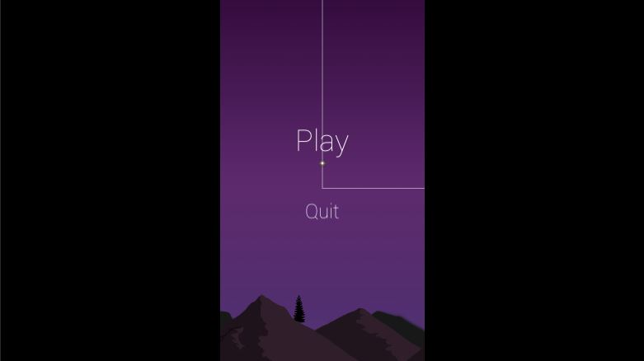
주요 화면(1)-전체월드

Slide 6
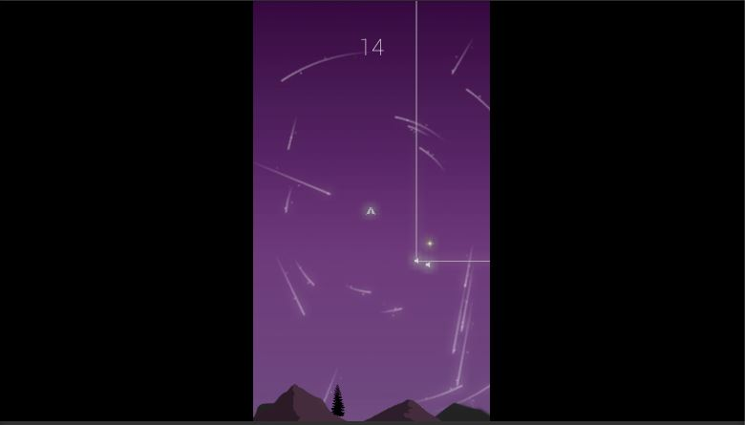
주요 화면(2)

Slide 7
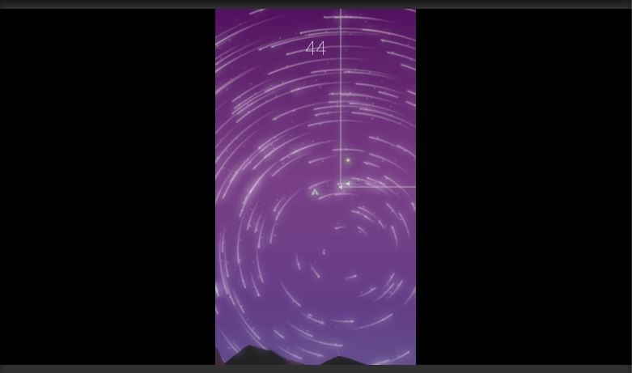
주요 화면(3)

Slide 8
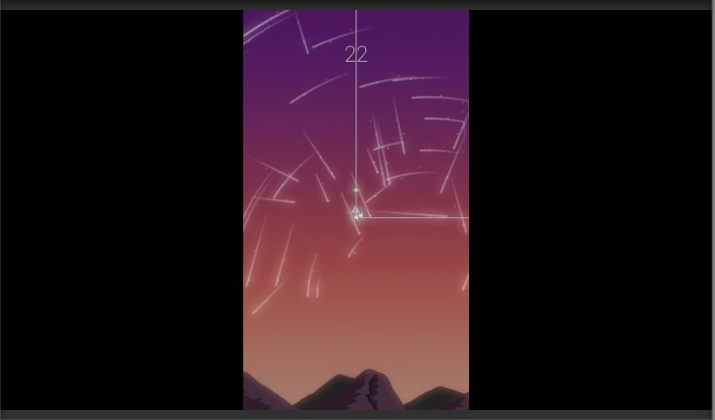
주요 화면(4)

